Slide 1
Visão geral da Instituição Fiscal Independente (IFI) do Senado Federal sobre a Reforma Tributária
Felipe Salto
Diretor-Executivo da IFI fsalto@senado.leg.br
Brasília, 19 de agosto de 2019
Reunião na CCJ/Senado – Reforma Tributária

Slide 2
Visão geral
As regras fiscais, como a regra de ouro, foram criadas para estabelecer certos controles à evolução da dívida pública
No caso brasileiro, temos: limite para a dívida (art. 52 da Constituição Federal, ainda não regulamentado para a União); regra de ouro (art. 167 da Constituição Federal); teto para os gastos públicos (EC nº 95/2016); meta de primário (fixadas anualmente na Lei de Diretrizes Orçamentárias); dentre outros limites que podem ultrapassar uma dezena de dispositivos
Apesar das regras, o quadro fiscal é gravíssimo. Todos os indicadores de dívida pública estão crescendo, na esteira de déficits primários e nominais elevados
Contrariando a regra de ouro, os investimentos estão caindo enquanto a dívida continua avançando
O resultado primário deverá voltar ao campo positivo apenas em 2026 (ver cenários da IFI/Senado)
O teto de gastos poderá ser rompido em 2022 (assunto do Módulo III)
Reforma tributária ajudaria a desanuviar esse quadro...

Slide 3
Visão geral
Dívida _{dez/2019} = Dívida _{dez/2018} + Déficit Primário _{jan-dez/2019} + Juros _{jan-dez/2019}
Esquema simplificado
PIB
8
1
3
Juros
7
Despesas
Receitas
6
4
Dívida
2
5
Primário

Slide 4
Dados de dívida bruta e déficit nominal comparados
 |  | 2013 | 2014 | 2015 | 2016 | 2017 | 2018 | 2024
Brasil | Dívida | 60,2 | 62,3 | 72,6 | 78,3 | 84,1 | 87,9 | 97,6
 | Déficit | 3 | 5,4 | 10,2 | 9 | 7,9 | 6,8 | 5,8
Emergentes | Dívida | 38,7 | 40,8 | 43,9 | 46,8 | 48,5 | 50,8 | 61,2
 | Déficit | 1,4 | 2,4 | 4,4 | 4,8 | 4,3 | 4 | 4,3
Desenvolvidos | Dívida | 105,1 | 104,6 | 104,2 | 106,7 | 104,6 | 103,6 | 103
 | Déficit | 3,6 | 3 | 2,5 | 2,5 | 2,1 | 2,1 | 2
Fonte: Estudo Especial nº 7 - http://www2.senado.leg.br/bdsf/bitstream/handle/id/547744/EE_07_Divida_Bruta.pdf (atualizado para esta aula)

Slide 5
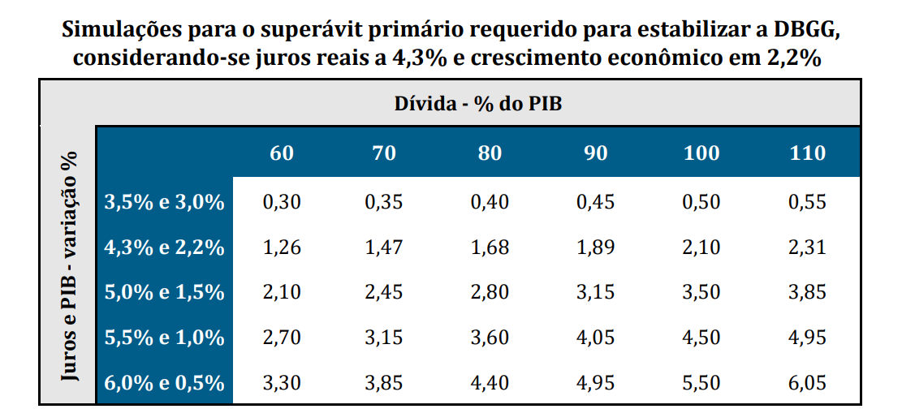
Qual o esforço necessário?
Fonte: Estudo Especial nº 7 - http://www2.senado.leg.br/bdsf/bitstream/handle/id/547744/EE_07_Divida_Bruta.pdf

Slide 6
Plano de voo
  Princípios a serem buscados para um sistema tributário e dados básicos
  A questão do ICMS e o nó górdio a desatar (oxímoro?). As vantagens do IVA e o atraso de 50 anos
  As propostas que estão na mesa e os desafios a enfrentar: dinâmica da arrecadação; autonomia federativa e desenvolvimento regional (outras questões: o debate sobre os novos negócios, economia 4.0, robotização, serviços...)

Slide 7
Composição das receitas da União (Tributação)
  Economista não tem nada a dizer sobre o tamanho da carga tributária – escolha social (pacto da CF 1988 estabelece modelo de Estado de bem-estar social)
  Agora, é preciso que se busque um sistema tributário baseado em princípios e que seja capaz de ser escrutinado pela sociedade (evitar abusos e distorções)
  Não existe modelo ótimo, mas existem práticas que deram certo e que deram errado. Hoje, somos o “patinho feio”

Slide 8
Princípios a serem buscados
  Cinco propriedades desejáveis de um sistema tributário
  Eficiência
  Simplicidade
  Transparência
  Equidade
  Flexibilidade
  * Stiglitz, J. (1998). Economics of the Public Sector. New York: W. W. Norton & Company

Slide 9
A Questão da Eficiência
  Eficiência: distorções alocativas devem ser evitadas
  Todo tributo provoca algum grau de distorção...
  Exemplos:
  Tributo sobre o salário: desencoraja o trabalho em relação ao ócio
  Tributo sobre o lucro: desencoraja investimento em relação ao consumo imediato
  Tributação desequilibrada entre produtos: pode distorcer decisões de consumo e produção na sociedade

Slide 10
Distorções geradas pelo imposto
Equilíbrio de mercado e excedentes do consumidor e do produtor
Alteração do equilíbrio de mercado provocado por um tributo
P
P
O’
O
O
t
excedente do consumidor
p’
pe
pe
excedente do produtor
t
D
D
qe
Q
q’
qe
Q

Slide 11
O chamado peso morto
Efeitos da tributação sobre o bem-estar social
P
O’
P
O’
Arrecadação do governo
Perda de “peso morto”
O
O
p’
p’
pe
pe
D
D
q’
qe
Q
q’
qe
Q

Slide 12
ICMS – principal nó do Sistema Tributário brasileiro
  27 legislações diferentes
  Alíquotas internas e interestaduais
  Aumento de carga via mudanças da base (transparência)
  Guerra fiscal: custo impeditivo para a economia

Slide 13
ICMS – principal nó do Sistema Tributário brasileiro
  Estados ricos utilizam o mecanismo da substituição tributário, que em teoria só seria aplicável a bens muito específicos, com cigarros e bebidas (espalhados no varejo e concentrados na produção)
  Estados pobres concedem incentivos com base no diferencial de alíquotas interestaduais
    Resultado: Guerra fiscal (e não competição, como em países federativos saudáveis)
    Migrar para o Imposto sobre Valor Agregado (IVA) ajudaria a resolver o problema

Slide 14
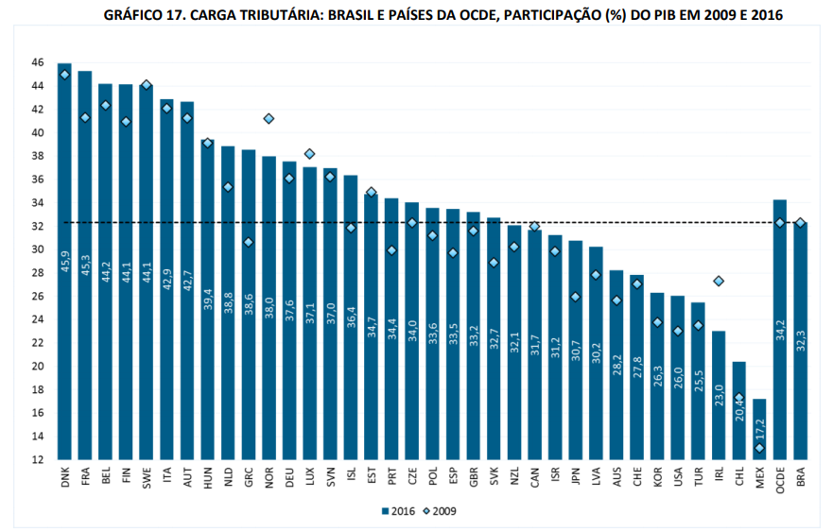
Carga tributária: Brasil x OCDE
Fonte: IFI (2018). - https://www2.senado.leg.br/bdsf/bitstream/handle/id/551026/RAF23_DEZ2018_TopicoEspecial_CargaTributaria.pdf

Slide 15
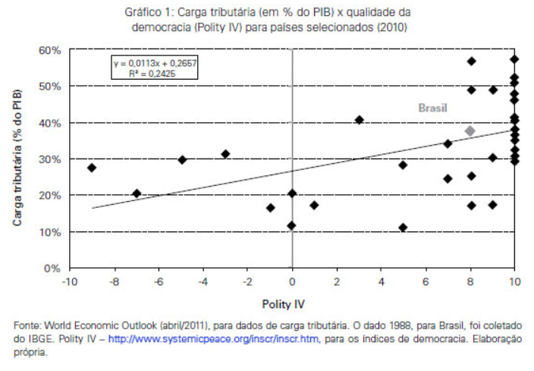
Carga tributária e Estado democrático
Fonte: Salto (2014). Revista de Economia Política – http://www.scielo.br/scielo.php?script=sci_arttext&pid=S0101-31572014000100004

Slide 16
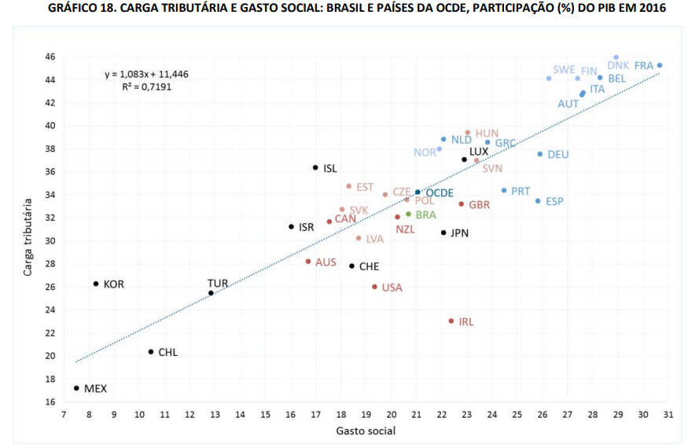
Carga tributária e Gastos Sociais
Fonte: IFI (2018). - https://www2.senado.leg.br/bdsf/bitstream/handle/id/551026/RAF23_DEZ2018_TopicoEspecial_CargaTributaria.pdf

Slide 17
3 Propostas de reforma na mesa
  Proposta Appy/CCIF/Deputado Baleia Rossi
  Proposta Hauly/Senado/Presidente Davi Alcolumbre
  Proposta Governo/Secretário Marcos Cintra (ainda não apresentada)

Slide 18
Convergências
  Todas as propostas propõem a criação de um imposto no modelo IVA
  Todas as propostas preocupam-se, de maneiras distintas, com a questão da autonomia federative
  Todas as propostas buscam evitar aumento de carga tributária

Slide 19
Proposta Hauly
  Alguns pontos da proposta para discussão:
    Imposto sobre Bens e Serviços (IBS), modelo “crédito e débito”, cobrado no destino
    IBS será estadual e haverá sistema de partilha da arrecadação com a União e os Municípios
    Impostos seletivos são criados para que se preserve a arrecadação (problema: distorções alocativas)
    Comitê Gestor será composto apenas por Estados e Municípios
    “Super Fisco” poderá ter efeitos fiscais relevantes, com custo alto ao Erário
    Fundo para compensação de perdas composto por receitas do IBS + lógica dos impostos seletivos – transição de 15 anos
    Destinação do IBS por porcentagens fixas (rigidez?)

Slide 20
Proposta Appy
  Alguns pontos da proposta para discussão:
    Imposto sobre Bens e Serviços (IBS), modelo “crédito e débito”, cobrado no destino
    Autonomia na fixação da alíquota a partir da alíquota de referência
    IBS será nacional e haverá sistema de partilha da arrecadação com a União e os Municípios, garantindo manutenção de níveis reais de receitas por nível de governo
    Comitê Gestor será composto apenas por União, Estados e Municípios
    Ajustes via valores reais dos ganhos e perdas – transição de 50 anos
    Conta-se com efeito do crescimento sobre receitas para amenizar argumento de perda de receitas de grandes Municípios e Estados (exportadores líquidos)
    Sistema de alíquotas singulares para tratar de vinculações
    Imposto seletivo para caso de exernalidades negativas

Slide 21
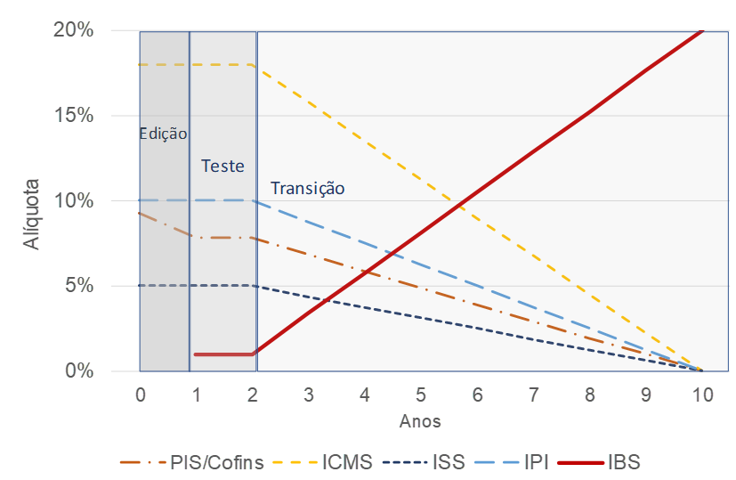
Exemplo de como se dará a troca de impostos
Fonte: Apresentação do CCIF no Centro de Debates de Políticas Públicas (CDPP), em São Paulo.

Slide 22
Proposta Governo
  Alguns pontos da proposta para discussão:
    Diferentemente das duas anteriores:
      Imposto será federal (IVA federal)
      Há dois outros pilares:
        “CP” – nova contribuição a substituir tributação patronal sobre a folha de salários (problemas: cumulatividade e desintermediação financeira)
        Fim das deduções no Imposto de Renda Pessoa Física e possibilidade de mudança nas alíquotas

